Slide 1
شروح نهج البلاغه
معرفی
سیری در شروح نهج البلاغه

Slide 3
تا کنون بیش از 120 شرح از نهج البلاغه نوشته شده که هر یک دارای ویژگی هایی خاص و قابل توجه است
شرح های نهج البلاغه
از آنجا که نهج البلاغه دارای مفاهیم بلند و معانی عمیق و وجوه گوناگونی می باشد، لذا اندیشمندان بسیاری، شروحی مختلفی بر تمام یا بخش هایی از آن نگاشته‌اند.
بیشتر شرح های مهم نهج البلاغه به زبان های عربی و فارسی تالیف شده است.

Slide 4
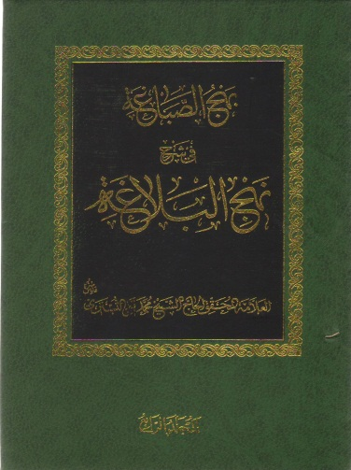
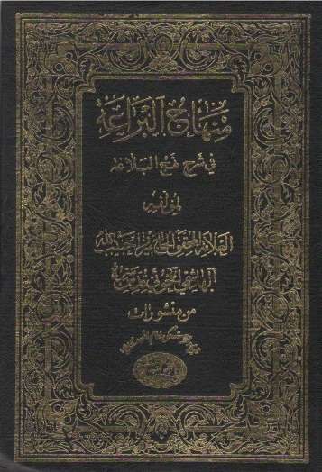
* معارج نهج البلاغه (ابوالحسن علی بن زید بیهقی، متوفای 565 ق) * منهاج البراعه فی شرح نهج البلاغه (قطب الدین راوندی، متوفای 573 ق) * حدائق الحقایق فی شرح نهج البلاغه (قطب الدین کیذری – قرن ششم) * شرح ابن ابی الحدید معتزلی (قرن هفتم) * مصباح السالکین ابن میثم بحرانی (قرن هفتم) * منهاج البراعه فی شرح نهج البلاغه (میرزا حبیب الله خوئی، متوفای 1324 ق) * بهج الصباغه فی شرح نهج البلاغه (علامه تستری (شوشتری))
برخی از مهمترین شرح‌های نهج البلاغه به زبان عربی

Slide 5
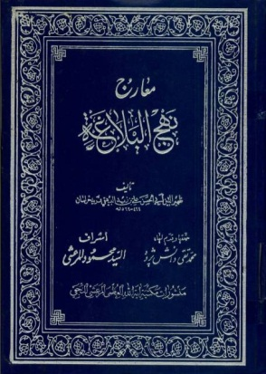
معارج نهج‏البلاغه
ابوالحسن علی بن زید بیهقی (499-566 ق)
مولف این اثر، نخستین کسی است که همه خطبه‏های نهج‏البلاغه را شرح کرد.
نگارش این شرح در سال 552 ق به پایان رسید.
علی بن زید بیهقی می‌گوید: «من نهج‏البلاغه را نزد پدرم خواندم و با این کتاب آشنا شدم و از حقایق و دقایق آن اطلاع یافتم و بعد، خود را آماده کردم تا شرحی مبسوط برای آن بنویسم تا همگان از این کتاب بهره‏مند شوند».
ویژگی های این شرح:
1- نکات ادبی 2- علوم بلاغی 3- سند متصل 4- پاسخ به شبهات 5- شرح تطبیقی

Slide 6
منهاج‏البراعه فی شرح نهج البلاغه
قطب‏الدین ابوالحسن سعید راوندی (متوفای 573 ق)
نگارش این شرح در سال 566 ق به پایان آمده و هم اکنون در سه جلد منتشر شده است.
ویژگی های این شرح:
1- بیان مباحث ادبی و واژه شناختی 2- استناد به آیات قرآن
3- استفاده از احادیث 4- بیان نکات بلاغی
5- ایجاز
بر خلاف تصور ابن ابی الحديد، اين شرح، اولين شرح نهج البلاغه نيست و احتمالا ابن ابی الحديد، ابوالرضا راوندی را با قطب راوندی اشتباه کرده است.
این کتاب را نباید با کتاب «منهاج البراعه فی شرح نهج البلاغه» اثر میرزا حبیب‌الله خوئی اشتباه گرفت.

Slide 7
حدائق الحقائق فی شرح نهج البلاغة
ابوالحسن قطب‏الدین محمد بن حسین کیذری بیهقی (از علماء بزرگ شیعه در قرن ششم)
نگارش این شرح در سال 576 ق پایان یافت. این شرح هم اکنون در دو جلد منتشر شده است.
این شرح یکی از منابع مهم شرح نهج‏البلاغه ابن میثم، این شرح می‏باشد و از جامع‏ترین شروح نهج‏البلاغه است.
کیدری در این شرح از شرح نهج‏البلاغه امام وبری و راوندی و بیهقی نام برده و مطالبی از ابن‏سینا و غزالی نیز در شرح خود نقل نموده است.

Slide 8
اعلام نهج البلاغه
مولف: علی بن ناصر سرخسی (اواخر قرن ششم و اوایل قرن هفتم)
وی در شرح خود به شرح مشکلات عبارات نهج‌البلاغه و تفسیر معضلات و توضیح برخی از کلمات همت گماشته است.
برخی به اشتباه او را معاصر سید رضی و اولین شارح نهج البلاغه معرفی کرده‌اند در حالی که وی در شرح خود از شرح وَبَری و قطب راوندی و قطب الدین کیذری بهره گرفته است.

Slide 9
شرح ابن ابی الحدید
عبد الحمید بن هبة الله بن محمد بن الحسین بن أبی الحدید أبو حامد عز الدین معتزلی معروف به ابن ابی الحدید
ادیب، متکلم، مورخ، شاعر و فقیه شافعی و اصولی معتزلی. متولد سال 586 ق در شهر مدائن.
وی در سال ۶۵۶ ق، در سن ۷۰ سالگی در بغداد از دنیا رفت.
این شرح در 20 جلد به چاپ رسیده و منتشر شده است.
سبک نگارش این شرح تاریخی و ادبی و اخلاقی است در بحثهای تاریخی بسیار سخن آورده شده است.
به اعتقاد علامه شوشتری و دکتر سید جواد مصطفوی، این شرح یکی از معروفترین، مهمترین و کاملترین و متین‏ترین شرحهای نهج‏البلاغه است و با توجه به اینکه ابن ابی الحدید در شرح خود به فضایل بی‏شمار امام علی(ع) و مطاعن مخالفان او اعتراف کرده است، بعضی از دانشمندان اهل سنت او را متمایل به تشیع یا شیعه دانسته‏اند.

Slide 10
شرح ابن ابی الحدید معتزلی
عزالدین ابی حامد عبدالحمید بن هبة الله المدائنی مشهور به ابن ابی الحدید المعتزلی (586-656 ق)
این شرح به زبان عربی و در بیست جلد نگاشته شده است.
ابن ابی الحدید در سال 644 قمری نگارش شرح خود را آغاز و در سال 646 آن را به پایان رساند.
* جلوه های تاریخی در شرح ابن ابی الحدید توسط محمود مهدوی دامغانی در هشت جلد به فارسی ترجمه و توسط نشر نی منتشر شده است.
* این اثر به تازگی توسط غلامرضا لایقی در بیست جلد به فارسی ترجمه و توسط انتشارات نیستان منتشر شده است.

Slide 11
ویژگی های شرح ابن ابی الحدید:
1- شرح واژگان دشوار یاب و بیان مثل های عرب
2- بیان مباحث ادبی؛ مانند صرف و نحو و نکات بلاغی
3- نسب شناسی یا علم انساب
4- گزارش رویدادهای تاریخی
5- استناد به آیات قرآن
6- حکمت های منسوب: در جلد 20 این شرح، حدود هزار جمله با عنوان «الحکم المنسوبه» نقل شده است که به گفته ابن ابی الحدید در میان مردم شهرت دارد که از سخنان امام (ع) است.
نگارش این شرح چهار سال و هشت ماه به طول انجامید.

Slide 12
مصباح السالکین
کمال الدین میثم بن علی بن میثم البحرانی (679 ق)
این شرح به زبان عربی و در پنج جلد نگاشته شده است.
مهمترین ویژگی این شرح، توجه به مسائل کلامی و فلسفی در آن است.
از ابن میثم شرح دیگری نیز با عنوان اختیار مصباح السالکین یا شرح صغیر بر نهج‌البلاغه موجود است.
شرح مصباح السالکین، به همت جمعی از نویسندگان، به مناسبت برگزاری کنگره بزرگداشت ابن میثم در سال 1385، در هشت جلد به فارسی ترجمه و توسط انتشارات بنیاد پژوهش های اسلامی آستان قدس رضوی به چاپ رسید.

Slide 13
شرح ابن میثم بحرانی
کمال‏الدین میثم بن علی بن میثم بحرانی
متوفای 679 یا 699 ق
نگارش این اثر در سال 677 ق به پایان رسید و هم اکنون در پنج جلد منتشر شده است.
دکتر مصطفوی، در کتاب «پرتوی از نهج‏البلاغه» می‌گوید: «ابن میثم فقط لغت را دقیق معنا کرده، اما از نظر تحلیل‏های اجتماعی، تاریخی و اخلاقی نهج‏البلاغه، شرح خوبی نیست.»
علامه شیخ محمدتقی شوشتری، در بهج‏الصباغه، معتقد است: «ابن‏میثم چون مذاق فلسفی داشته تاویلات غیرصحیح زیادی در شرح مرتکب شده است و در فهم مراد به اشتباه افتاده و اطلاعات تاریخی او اندک بوده و در این موارد نیز اشتباهاتی دارد.»
علامه محدث اُرموی می گوید: «شایسته است این شرح نهج‏البلاغه با نور بر حدقه‏های چشم انسان نوشته شود، نه با قلم روی کاغذها.»

Slide 14
ویژگی های شرح ابن میثم بحرانی:
1- تبیین قواعد ادبی
2- مباحث کلامی
3- اسباب صدور
4- استنادات قرآنی
5- تبیین واژه ها
ابن میثم غیر از این، دو شرح نیز به نام متوسط و شرح صغیر نهج‏البلاغه دارد که هنوز چاپ نشده است.

Slide 15
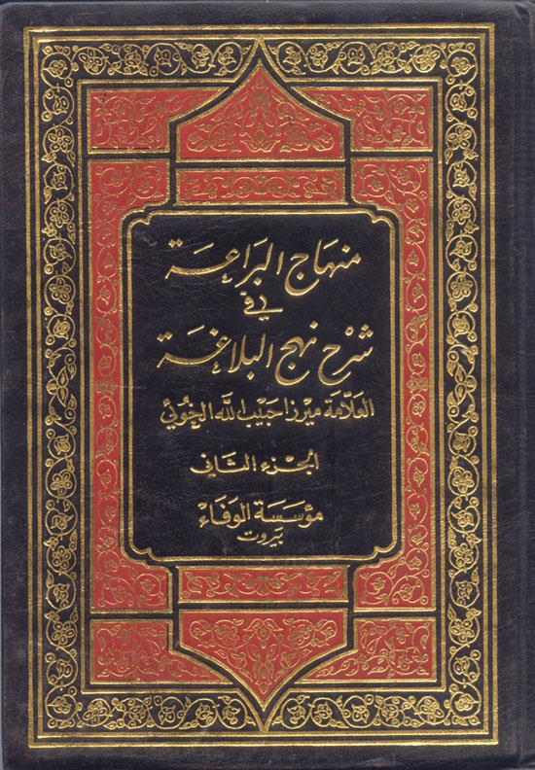
منهاج البراعه فی شرح نهج البلاغه
میرزا حبیب الله خویی (۱۲۶۱ ـ ۱۳۲۴ ق)
میرزا حبیب الله خوئی، پیش از آن که تألیف شرح خود را به پایان برساند، در حدود سال ۱۳۲4 در تهران وفات کرد. شرحي از آغاز نهج البلاغه تا پايان خطبه 228 که در چهارده جلد انتشار يافته است.
پس از وی، علامه حسن زاده آملی تکمله‌اي در پنج جلد از خطبه ۲۲۹ تا پایان‌ نامه‌ها بر آن افزود و استاد محمد باقر کمره‌ای نیز کلمات قصار را در دو جلد و به همان سبک و سياق شرح کرد.
در نتیجه شرح منهاج البراعه در 21 جلد چاپ و منتشر شد.
نسخه‌های به خط مؤلفِ این شرح در شش جلد در کتابخانۀ آیت الله مرعشی نجفی نگهداری می‌شود

Slide 16
ویژگی های شرح منهاج البراعه:
1- تقسیم بندی خطبه ها و نامه ها
2- ترجمه خطبه ها و نامه ها به زبان فارسی
3- تبیین واژه ها
4- قواعد صرف و نحو
5- شرح گسترده

Slide 17
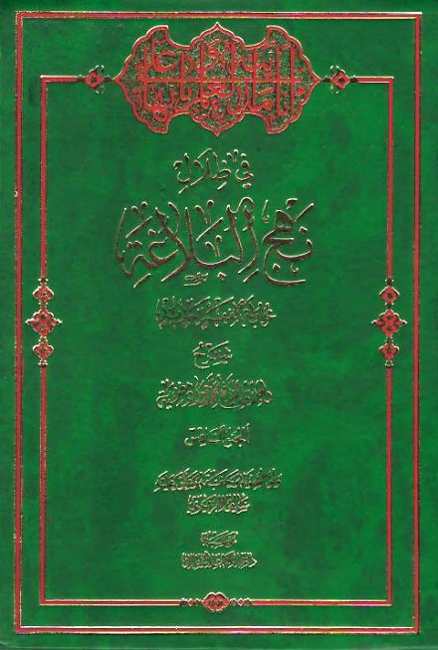
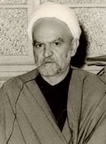
فی ظلال نهج البلاغه
علامه محمد جواد مغنیه (1324-1400ق)
این شرح در شش جلد و به زبان عربی نگاشته شده است.
* این شرح به همت جمعی از مترجمان، در شش جلد به فارسی ترجمه و با نام «در سایه سار نهج البلاغه» توسط انتشارات دارالکتاب الاسلامی منتشر شده است.

Slide 18
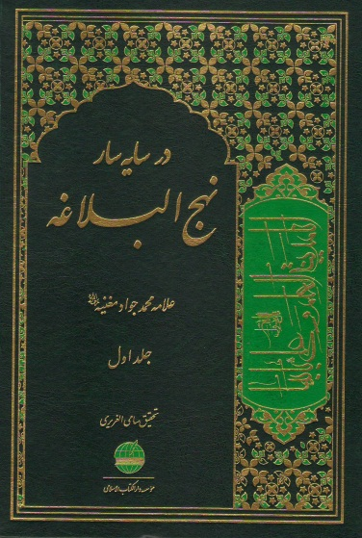
فی ظلال نهج البلاغه
علامه محمد جواد مغنیه
تولد: 1322ق در شهر صور لبنان
وفات: 19 محرم سال 1400 ق در لبنان (مرقد وی در شهر نجف اشرف و در حرم امیرالمومنین علی(ع) است)
این شرح در شش جلد منتشر و به فارسی نیز ترجمه شده است.
ویژگی های این شرح:
1- تقسیم بندی خطبه ها و نامه ها 2- عناوین رسا
3- تبیین واژه ها 4- قواعد صرف و نحو
5- تبیین عبارات 6- بیان رهنمود
7- روز آمدی

Slide 19
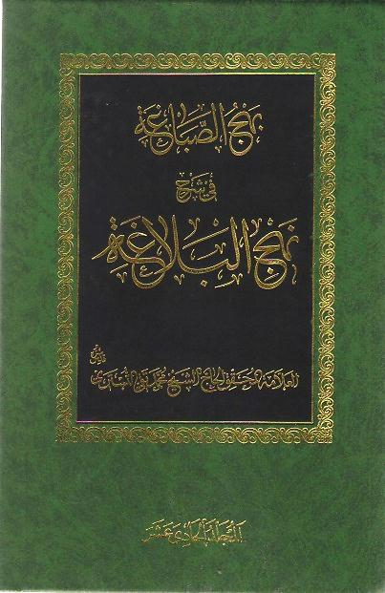
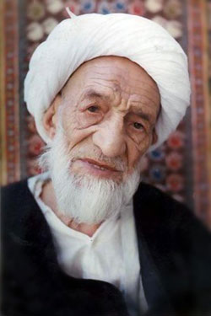
بهج الصباغه فی شرح نهج البلاغه
علامه محمد تقی تستری (شوشتری) (1281-1374ش)
این شرح به زبان عربی و در 14 جلد نگاشته و توسط انتشارات امیر کبیر منتشر شده است.
این شرح، نخستین شرح موضوعی مفصل بر نهج البلاغه است که در 60 فصل طراحی و نگاشته شده است.
* تاکنون سه جلد از این شرح توسط آقای سید علی‌محمد موسوی جزایری به زبان فارسی ترجمه و توسط انتشارات جامعه اسلامی مدرسین حوزه علمیه قم منتشر شده است.

Slide 20
بهج الصباغه فی شرح نهج البلاغه
علامه محمدتقی تستری (شوشتری)
تولد: 1281ش (1320ق) نجف اشرف
وفات: ۲۹ اردیبهشت ۱۳۷۴ (۱۹ ذی الحجه ۱۴۱۶ ق)
علامه در این اثر، متن نهج البلاغه به 60 موضوع که خود انتخاب کرده، تقسیم و آنرا شرح نموده است. البته اين موضوعات عناوين کلي هستند که در ذيل خود دهها موضوع را قرار داده اند که علامه به همه آنها پرداخته است.
به علاوه در فصل آخر نيز به موضوعات پراکنده پرداخته و 104 عنوان ديگر را نيز شرح کرده است. برخی از این موضوعات عبارتند از: توحيد، آفرينش آسمان و زمين، امامت عام و خاص، دنيا، خلفا، قضا و قدر، جنگ، معاشرت و ... اشاره کرد.
این اثر گرانقدر در 14 جلد توسط انتشارات امیرکبیر به چاپ رسید.

Slide 21
ویژگی های شرح بهج الصباغه:
1- شرح موضوعی
2- بیان مباحث لغوی و ادبی
3- انتقادی بودن آن نسبت به شرح های ابن ابی الحدید، ابن میثم و خوئی
4- تصحیح متن با چند نسخه دیگر
5- دقت در حوادث تاریخی و رفع اشتباهات تاریخی دیگر شارحان به ویژه ابن ابی الحدید
......

Slide 22
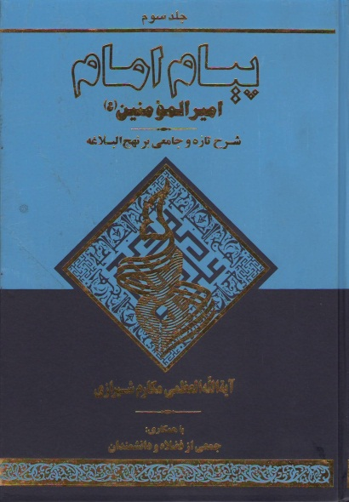
* ترجمه و تفسیر نهج البلاغه (علامه محمد تقی جعفری) * پیام امام امیرالمومنین(ع) (آیت الله مکارم شیرازی) * منشور جاودانه (آیت الله دین پرور) * اندیشه های سیاسی – تربیتی در نامه‌های نهج البلاغه (احمد بهشتی)
مهمترین شرح‌های نهج البلاغه به زبان فارسی

Slide 23
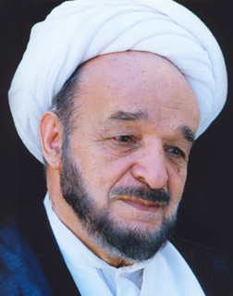
ترجمه و تفسیر نهج البلاغه
علامه محمدتقی جعفری
تولد: مرداد ۱۳۰۴ ش در تبریز
وفات: ۲۵ آبان ۱۳۷۷ در بیمارستانی در شهر لندن
علامه در زمان حیات خود، موفق به شرح نهج البلاغه تا خطبه 185 شد که در 27 جلد منتشر شده است.
ویژگی های شرح علامه جعفری:
1- تحلیل شخصیت امام علی(ع) 2- ترجمه مفهومی 3- بیان رابطه نهج البلاغه و قرآن 4- بیان موضوعات تخصصی 5- استفاده از اشعار فارسی و عربی

Slide 24
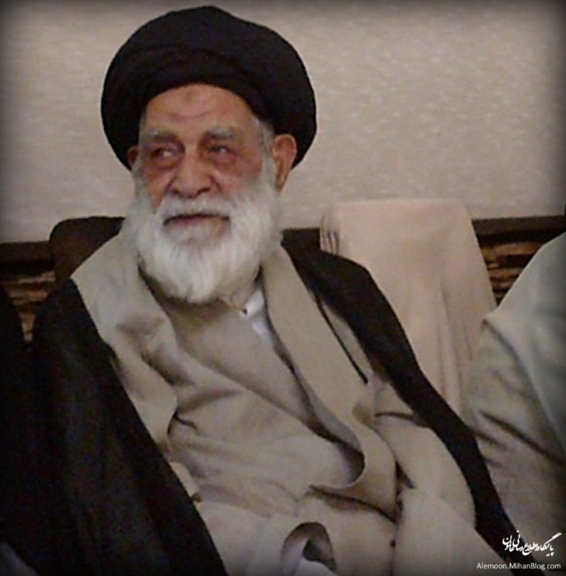
مفتاح السعاده فی شرح نهج البلاغه
آیت الله محمدتقی نقوی قائنی خراسانی
تولد: 1308 ش در شهر قائن
این شرح در 18 جلد و به زبان عربی نگاشته شده است.
ویژگی های این شرح:
1- مولف ابتدا در هر قسمت از آیات قرآن استفاده کرده است که از این جهت می توان آن را شرحی قرآنی نامید.
2- استفاده از مطالب عقلی و فلسفی

Slide 25
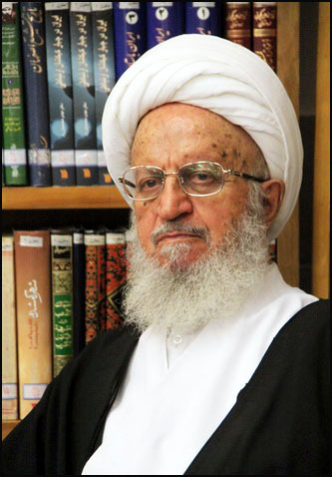
پیام امام امیرالمومنین(ع)
آیت الله ناصر مکارم شیرازی و همکاران
این شرح که در حال حاضر روان ترین و آسان ترین شرح بر نهج البلاغه به زبان فارسی است، در 15 جلد منتشر شده است.
ویژگی های شرح پیام امام:
1- بیان رابطه نهج البلاغه با قرآن 2- تقسیم بندی خطبه ها
3- بیان شان صدورها و مسائل تاریخی مربوط به خطبه ها و نامه ها
4- ارایه تصویر کلی 5- بیان نکته ها 6- بیان نکات ادبی (ریشه یابی واژگان)

Slide 26
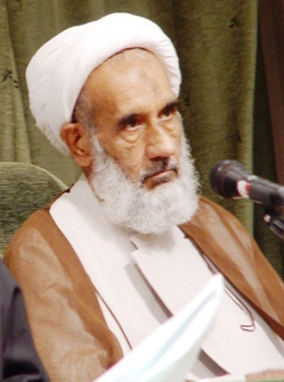
منشور جاودانه
آیت الله سید جمال الدین دین پرور تا کنون دو جلد از این اثر منتشر شده که طی آن تا خطبه 81 نهج البلاغه شرح شده و توسط بنیاد نهج البلاغه منتشر شده است.
اندیشه های سیاسی - تربیتی در نامه های نهج البلاغه
دکتر احمد بهشتی در این اثر که در هشت جلد به چاپ رسیده، نامه های نهج البلاغه شرح و توسط انتشارات بوستان کتاب منتشر گردیده است.

Slide 27
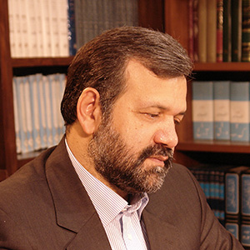
فروغ حکمت
شرح نهج البلاغه
دکتر محمد علی انصاری
دو جلد تا خطبه 27

Slide 28
شرح روان نهج البلاغه
سیده صدیقه صاحبکار خراسانی
12 جلد تا خطبه 150

Slide 29
سوال: کدام شرح نهج البلاغه را مطالعه کنیم ؟
پیام امام امیرالمومنین (ع)
آیت الله ناصر مکارم شیرازی و همکاران
این شرح به زبانی ساده و روان و در 15جلد به رشته تحریر در آمده است.
منشور جاودانه
آیت الله سید جمال الدین دین پرور

Slide 30
شرح ابن میثم بحرانی
در قرن هفتم

Slide 31
تا کنون بیش از هشتاد ترجمه به زبان فارسی از نهج البلاغه منتشر شده است که هر یک دارای ویژگی هایی بوده و از جهاتی قابل توجه است
ترجمه های فارسی نهج البلاغه
باید توجه داشت که کلام امیرالمومنین علی(ع) در اوج فصاحت و بلاغت و در نهایت حکمت و معرفت بیان شده است و برگرداندن آن به زبانی دیگر، به طوری که همان ویژگی‌ها حفظ شود، امری ناممکن است؛ ولی تلاش برای نزدیک شدن به معانی بلند نهج البلاغه و حفظ صنایع ادبی آن در ترجمه، امری ضروری برای انتقال مفاهیم و زیباییهای آن است.

Slide 32
ترجمه نهج البلاغه
در قرن دهم
ترجمه نهج البلاغه
در قرن پنجم و ششم

Slide 33
- ترجمه فیض الاسلام -ترجمه سید جعفر شهیدی - ترجمه عبدالمحمد آیتی - ترجمه محمد دشتی - ترجمه حسین استادولی - ترجمه آیت الله مکارم شیرازی - ترجمه آیت الله دین پرور - ترجمه علی شیروانی - ترجمه حسین انصاریان - ترجمه عقیقی بخشایشی - ترجمه محمد علی انصاری - ترجمه عبدالمجید معادیخواه و ...
برخی از ترجمه های نهج البلاغه به زبان فارسی

Slide 34
- ترجمه سید کاظم ارفع -ترجمه محمد مهدی فولادوند - ترجمه مصطفی زمانی - ترجمه احمد سپهر خراسانی - ترجمه علی اکبر مظاهری - ترجمه سید مهدی حجتی - ترجمه محمد مهدی جعفری - ترجمه ناصر احمد زاده - ترجمه محمد بهشتی - ترجمه محمد جواد شریعت - ترجمه خانم ناهید آقا میرزایی و جدید ترین ترجمه: دکتر علی موسوی گرمارودی
برخی از ترجمه های نهج البلاغه به زبان فارسی

Slide 35
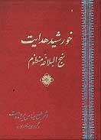
- ترجمه منظوم امید مجد - ترجمه منظوم شهاب تشکری آرانی - ترجمه منظوم محمد حسین سلطانی - ترجمه منظوم ناصر باریکانی طالقانی - ترجمه منظوم حسین ملائی - ترجمه منظوم مهدی شفیعی (پردیسی) - ترجمه منظوم عباس مهوری حبیب آبادی - ترجمه منظوم محمود رزاقی - ترجمه منظوم عباس ایراندوست گوهری و ...
ترجمه های منظوم از نهج البلاغه
در حال حاضر حدود ده ترجمه منظوم از نهج البلاغه، توسط شاعران دوستدار اهل بیت(ع) به چاپ رسیده که برخی از آنها عبارتند از:

Slide 36
سوال :کدام ترجمه نهج البلاغه را مطالعه کنیم ؟
1- ترجمه عمومی 2- ترجمه تخصصی 3- ترجمه ادبی
ترجمه های عمومی :
1-محمد دشتی 2- سید کاظم ارفع 3- علی شیروانی
ترجمه های تخصصی :
1- حسین استاد ولی 2- حسین انصاریان 3- مکارم شیرازی
ترجمه های ادبی : 1- علی موسوی گرمارودی 2- سید جعفر شهیدی

Slide 37
ترجمه های عمومی :
1-محمد دشتی 2- سید کاظم ارفع 3- علی شیروانی

Slide 38
ترجمه های تخصصی :
1- حسین استاد ولی 2- حسین انصاریان 3- مکارم شیرازی

Slide 39
ترجمه های ادبی :
1- علی موسوی گرمارودی 2- سید جعفر شهیدی

Slide 40
منهاج البراعه فی شرح نهج البلاغه
میرزا حبیب الله هاشمی خوئی (1269-1324ق)
این شرح به زبان عربی و در 21جلد نگاشته شده است.
این شرح تا خطبه 228 نهج البلاغه (جلد 14) توسط خود ایشان انجام شد.
سپس علامه حسن زاده آملی کار وی را در پنج جلد، از خطبه 229 تا نامه 30 نهج البلاغه ادامه داد
و دو جلد باقی مانده این شرح، از نامه 31 تا پایان نهج البلاغه توسط آیت الله محمد باقر کمره‌ای به پایان رسیده است.

Slide 41
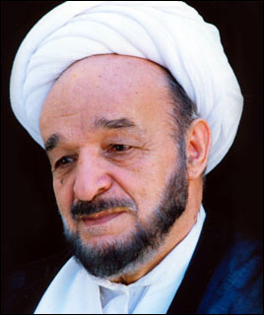
ترجمه و تفسیر نهج البلاغه
علامه محمد تقی جعفری (1304 – 1377 ش) این شرح در 27 جلد به رشته تحریر در آمده که طی آن تا خطبه 185 نهج‌البلاغه توسط ایشان ترجمه و تفسیر شده است.
در این تفسیر بحث هایی درباره انسان شناسی، جامعه شناسی و مسائل عرفانی و همچنین مسائل روز آورده شده است... افسوس که با وفات علامه، این شرح تا پایان نهج البلاغه ادامه نیافت.

Slide 42
پیام امام امیرالمومنین(ع)
آیت الله ناصر مکارم شیرازی و همکاران
این شرح به زبانی ساده و روان و در 15جلد به رشته تحریر در آمده است.
از ویژگی های این شرح می توان به: الف- بررسی رابطه قرآن و نهج البلاغه در متن شرح ب- ارایه بخشی با عنوان «خطبه در یک نگاه» در آغاز شرح هر خطبه ج- تقسیم بندی خطبه ها و نامه ها به بخش های کوچکتر د- بیان نکات ادبی و لغات مشکل و ... اشاره کرد.

